Slide 1
Практическая работа 19
Выполнил студент группы ИКБО-11-22
Гришин А.В.

Slide 2
Постановка задачи
на основе выбранного процесса создать дерево функций
подготовить презентацию для публичной защиты дерева функций: указать какую модель структуризации бизнес-процессов выбрали, какой процесс взят для представления его в виде функциональной модели

Slide 3
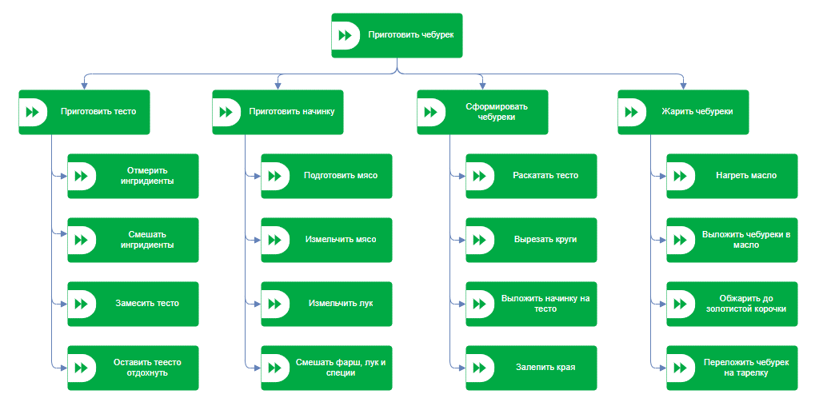
Дерево функции (приготовить чебурек)

